Slide 1

삶의 웰니스를 위한 대화
2019. 10. 22.
가천대 글로벌미래교육원장 신재홍

Slide 2
목 차
Inner-self 나는 누구인가?
Social-self 웰니스 인생지도
Wellness 삶의 웰니스를 위한 대화

Slide 3

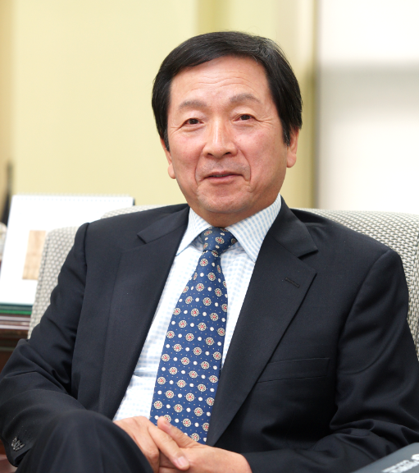
학습 프로필
Inner self
2016 – 현재
2015 – 2016
2012 – 2015
가천대 글로벌미래교육원장
전주대 교육학과 교수
서울대 책임연구원, 연구교수
2012
2011
2010
2009
국가공무원 명예퇴임(서울대, 교육부등)
서울대병원 Mini Med School
서울대 장수과학최고지도자과정
서울대 제3기 인생대학(U3A)
신 재 홍
평생교육학 박사
관심분야
한국사회 교육양극화 해소
이론과 현실에 기초한 평생학습사회 건설
Entrepreneurship, Noblesse Oblige, Harmony among Generations

Slide 4
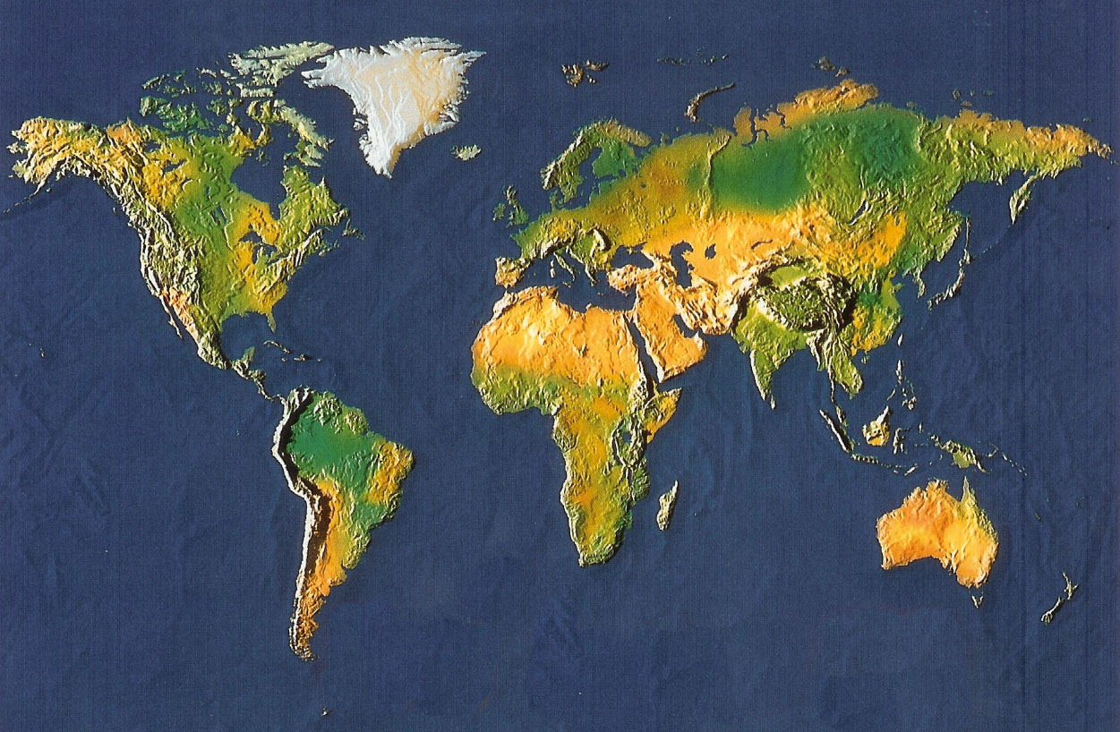
Who am I ?
-4-

Slide 5
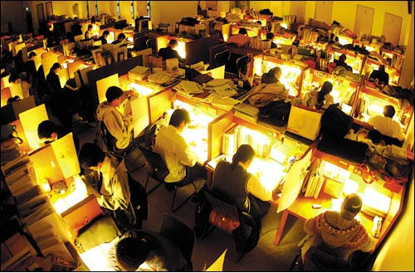
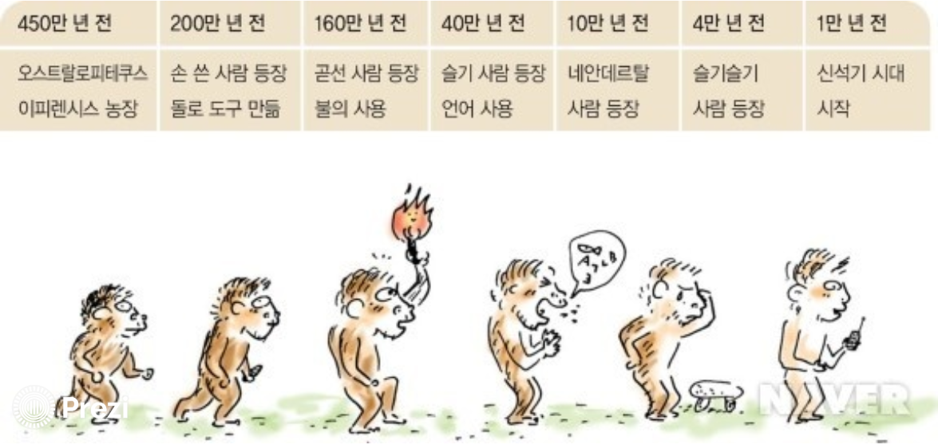
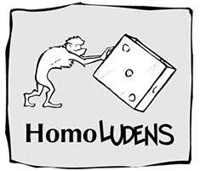
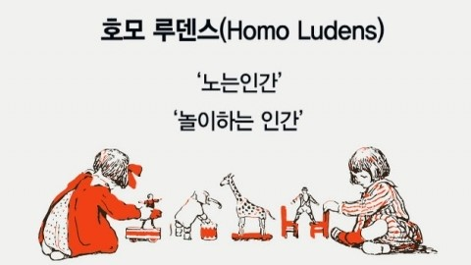
인간이 동물과 다른 점은?
호모에루디티오(학습본능)
homoeruditio
호모파베르(창작본능)
homofaber
호모루덴스(즐김본능)
homoludens

Slide 6
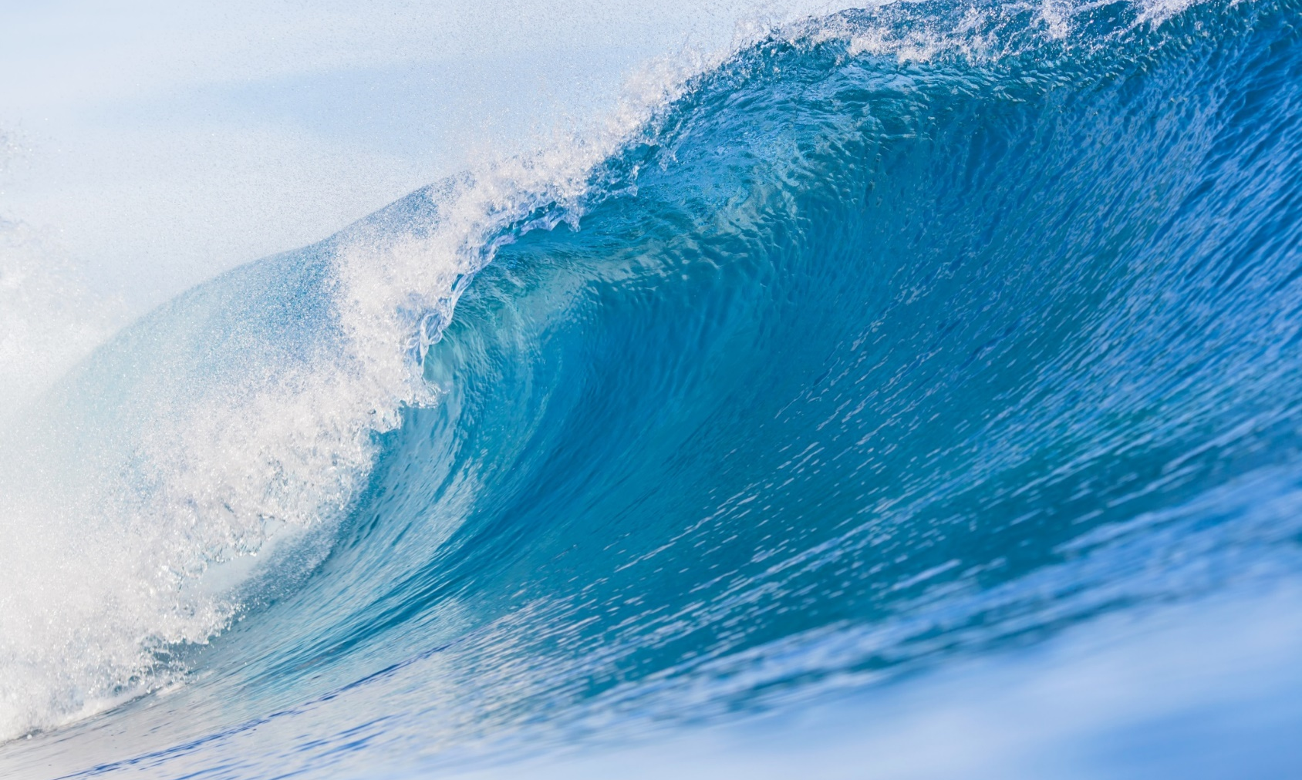

  일상이 이미 혁명이다 !
교육혁명
장수혁명
4차 산업혁명

Slide 7
고령사회 장수사회
장수사회란
高 연령 중심 문화가 아니라
연령을 초월하여 남녀노소가 함께
인간으로서 독립적인 존엄성을 유지하면서
건강하게 살면서 사회적 책임을 다하는 사회를 말한다.

Slide 8
중(장)년기의 발달과업
Social self
- 레빈슨은 인생을 4계절(봄, 여름, 가을, 겨울)에 비유 -
젊음 – 늙음
파괴 – 창조
참여 – 분리
남성성 – 여성성

Slide 9

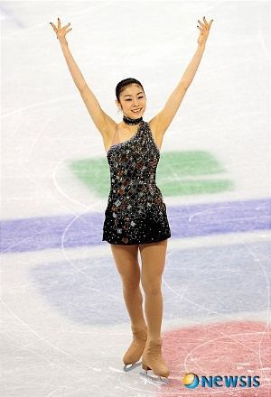
장수사회, 어떻게 살아야 하는가?
오래 사는 것
잘 사는 것
아름답게 사는 것
『 內外의 調和 』

Slide 10


인생
작사 신재홍 - 작곡 김성봉
청년의 나이에, 나는 너무 긴장하며 살았고
나는 너무 한 우물만 파며 살았네
불혹의 나이에, 마음을 비우려다 뱃속을 비웠는지 식탐만 늘고
뱃속을 비우려다 생각을 비웠는지 주장만 느네
지천명의 나이에야, 먹는 일보다 마주하는 사람이 소중하고
마음 비움보다 마음 나눔이 더 소중함을 알아간다
이순의 나이에는 찾는 사람 만나거든 나누듯이 지혜 주고
단풍이 떨어질 때 가장 아름다움 주듯이
인생이 돌아갈 때 가장 아름다울 것 같다 …..

Slide 11
인생의 구분
Social self
인생주기
공자 15세, 30세, 40세, 50세, 60세, 70세 (6단계)
Erikson 1단계, 2단계 …. 8단계(노년기) + 노년초월 (9단계)
  제3기 인생
  라스렛(P. Laslett, 1989) - 퇴직후 건강한 시기, 원하는 삶
  새들러(W. Sadler, 2000) – 40대 이후의 30-40년, 제2의 성장

Slide 12


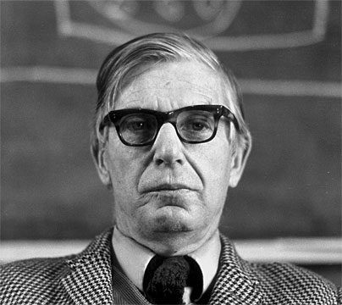
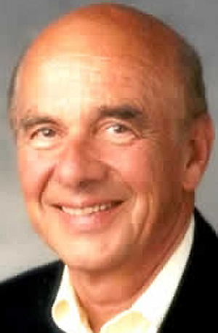
제3기 인생의 탄생
P. Laslett (1985)
W. Sadler (2000)

Slide 13
제2의 성장 원칙 – W. Sadler
Social self
습관적 생활 재검토
긍정적 3기인생기 정체성 확립
일에 대한 재정의와 일과 여가의 조화
자신과 타인에 대한 배려

Slide 14

5D 5R 인생으로 ( W. Sadler)
Social self
Decline(쇠퇴)
Disease(질병)
Dependency(의존) Depression(우울)
Decrepitude(노망)
Renewal(갱신)
Rebirth(갱생)
Regeneration(쇄신)
Revitalization(원기회복)
Rejuvenation(회춘)

Slide 15
웰니스 인생지도( A Fresh Map of Life)
Social self
思春期
思夏期
思秋期
思冬期
100
0
50세
Wellbeing
잘 사는 것
Wellaging
잘 늙는 것
Welldying
잘 죽는 것
잘 자라는 것
Wellness = 3W’s

Slide 16
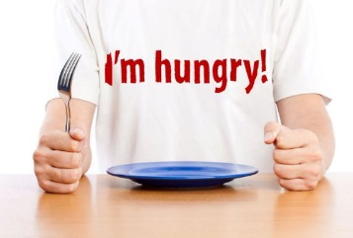
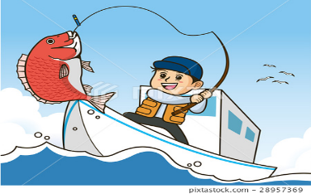
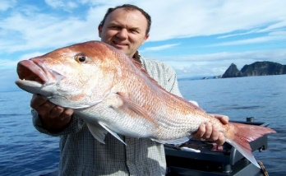

인재양성 - 대학이 나서야!
창조능력
굶겨서 내보내면
혁신능력
물고기 잡는 법만 알려주면
적응능력
물고기를 잡아주면

Slide 17
학습문화 - 자치단체가 나서야!
지방정부 발전에 대학의 Soft-power 활용
트리버시티(Triversity)=Tri(3)+University(대학) 운영
모든 시민의 평생 2전직(轉職) 4학습(學習) 운동

Slide 18
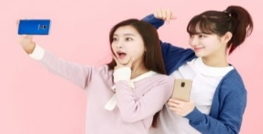
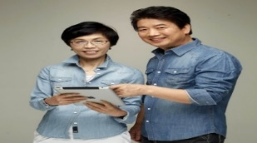
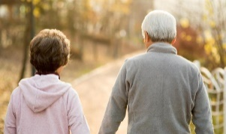
학습문화 - 평생학습공동체의 창조
2030 - 취업 및 창업 능력
4050 - 자아실현 및 생애전환 능력
6070 - 사회적 자아실현 및 사회공헌 능력

Slide 19
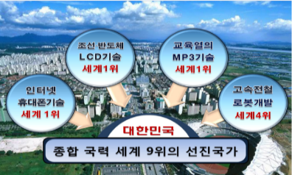
국가의 힘 – Ray S. Cline
Social self
Pp = ( C + E + M ) X ( S + W )
Perceived power Critical power 인구/영토 크기 National strategy 국가 전략
인지된 국력 Economic power 경제력 National will 국민 의지
Military power 군사력
유형의 힘 < 무형의 힘

Slide 20
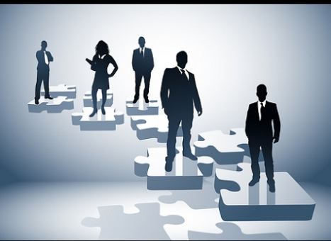
미래를 바꾸는 힘 - 학습문화
조직학습
Organizational Learning
성남시민이 하나가 되어 조직이 학습
(제도, 규정, 문화 등)
학습조직
Learning Organization
학습하는 개인을 지원하는 조직
(학위, 교양, 전문과정 등)

Slide 21
미래교육 전망 - UNESCO & OECD
Social self
존재를 위한 학습
Learning To Be
모든 이를 위한 교육
Learning for All
지속가능발전교육
Education for Sustainable Development

Slide 22

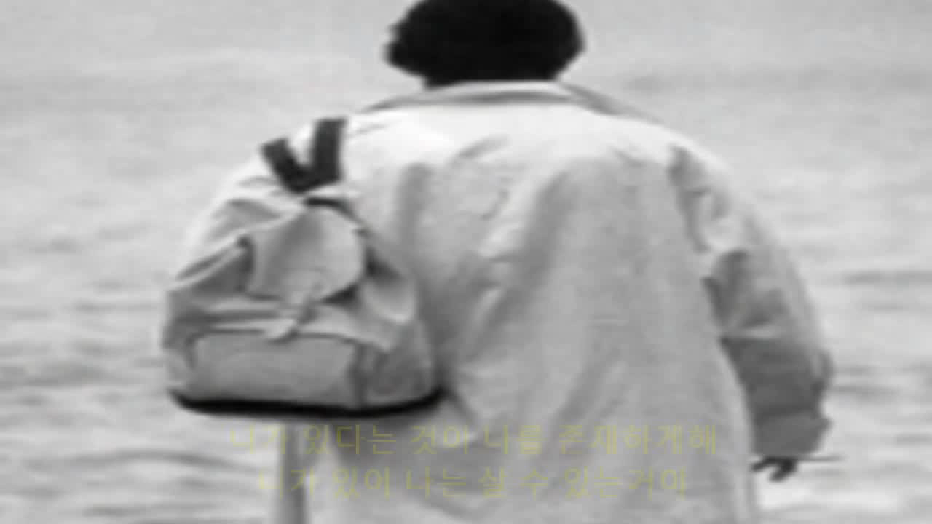

Slide 23
존재에 관하여!
Social self
인간은 존재하는 동시에 사랑하며,고통을 당하고 또 잊어버리며, 그리고 다시 시작한다. 지금 이 순간이 영원하기를 바라면서……(C. Moustakas)
교육의 객체에서 주체로 바뀌어 지식, 지위, 권력 등을 소유
하기 위한 학습 Learning to have 에서 자기의 능력을 발휘
하는 존재하기 위한 학습 Learning to be 로 전환 요구 ….
(1968, Hutchins)

Slide 24
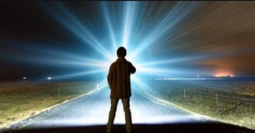
존재를 위한 학습
Learning to Be !
자식
이웃
직장
시민
지구인
가족
부부
친구
관계
Relationship

Slide 25
존재학습으로 극복해야 할 것
Social self
세계와 지역 사이의 긴장
정신적인 것과 물질적인 것 사이의 긴장
지식과 정보의 팽창과 소화할 인간능력 사이의 긴장

Slide 26

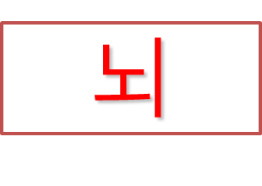
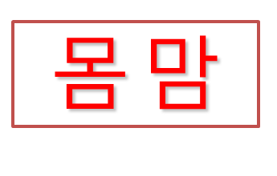
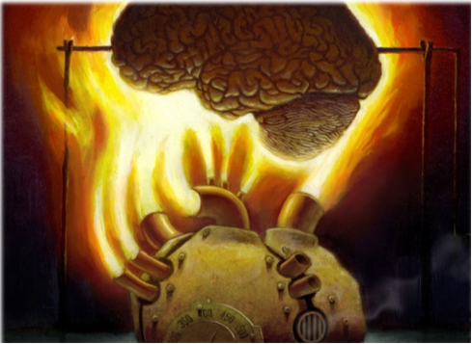
지성에서 감성으로!

Slide 27
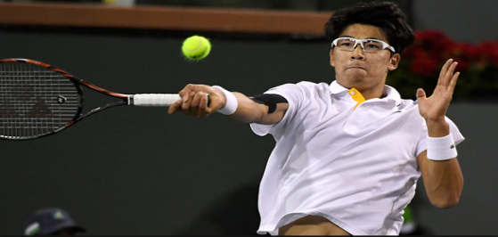

3. 마무리 – 대학 평생교육의 미래
인지학습 에서 신체학습 으로 !
신체학습(Embodied learning)이란 경험을 통한 학습 의미
경험과 역사의 불일치는 정서, 사고, 행동을 포함하는
신체학습으로 연결 - Javis
신체학습은 운동, 감각, 정서, 영성 영역으로 존재 - Amann
모든 학습은 소리, 시각, 냄새, 맛, 접촉 5가지 감각으로부터 시작
첫 감각이 지식, 기술, 태도, 가치, 정서 등으로 전환

Slide 28
신체학습 4가지 모델 – Amann(2003)
Social self
감각 지능 – 오감학습, 육감학습, 직관력
정서 지능 – 생각과 마음의 정리, 인간관계, 만남학습
운동 지능 – 절제, 근면, 스트레스, 문제해결력
영적 지능 – 음악, 예술, 이미지, 상징, 비전 ….

Slide 29
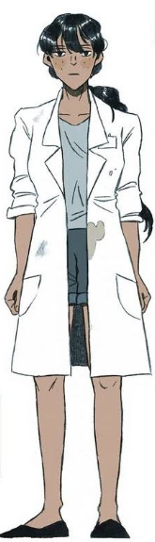
오감학습
Social self
안 眼
눈 – 나를 가꾸어라.
귀 – 말을 경청하라.
코 – 향기 마케팅 하라.
혀 – 맛 밥을 쏴라.
몸 – 스킨십 하라.
이 耳
비 鼻
설 舌
신 身
오감 객관력을 키워라.
오감 고객을 감동하라.

Slide 30
만남학습(O. F. Bollnow)
Social self
만남은 교육에 선행한다
불치하문
不恥下問

Slide 31
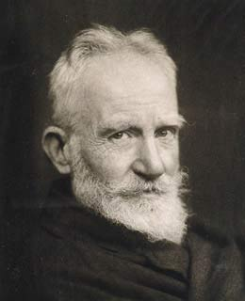
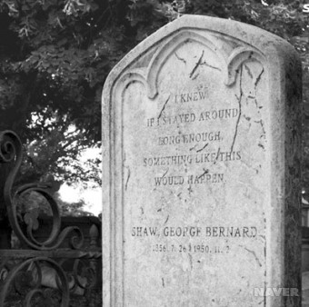
우물쭈물하다
내 이럴 줄 알았다.
George Bernard Shaw 1856~1950

Slide 32
가천 WCP 최고위과정 - 특화전략
Wellness
대한민국 웰니스 문화의 발상지
- Wellness란 신체적, 정신적, 사회적 건강을 아우르는 총체적 해피니스
- 메디컬캠퍼스 피지컬과 글로벌캠퍼스 맨털을 융합한 과정
제3기 인생대학의 한국적 실현
- 유럽대학의 U3A(University of the Third Age) 재설계
- 강의 인터넷방송으로 실시간 세계에 송출
가천 바람개비 도전정신의 실현
- 가천 한배정신 Gachon Same Boat
- 슬로건 : 배우GO, 나누GO, 도전하GO

Slide 33
삶의 목표 를 정하자!
마무리
배움
  Learn it!
  전두엽(前頭葉)을 놀리지 마라.
나눔
  Share it!
  만남을 디자인 하라.
WCP
도전
  Challenge it!
  변화의 물결을 잘 타자.

Slide 34
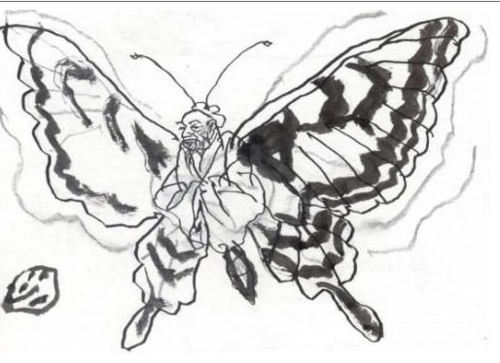
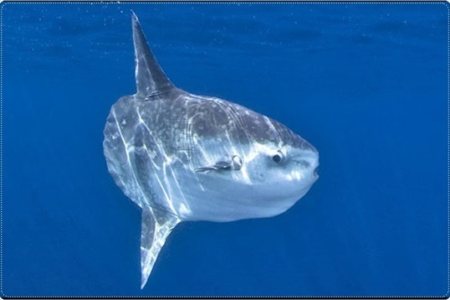
삶의 Wellness 를 위한 대화
마무리
도전하GO
나누GO
배우GO

Slide 35
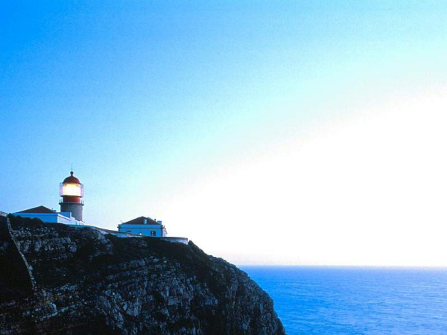

감사합니다
감사합니다
신재홍 평생교육학박사
휴대폰 010-8704-2276
이메일 s8558@gachon.ac.kr

